Slide 2


15
STM32_CubeMX使用

Slide 3

15.1实现功能要求
用LED灯组成环形圆圈，LED灯沿圆圈跑动，当按下按键之后，产生外部中断，所有LED灯闪烁三次，LED灯沿圆圈继续跑动。
采用CubeMX配置片内外设参数，自动生成驱动代码，使用HAL库编程实现以上功能。
Notes:
电子系统应用非常广泛，它给我们的生活带来了非常大的变化

Slide 4
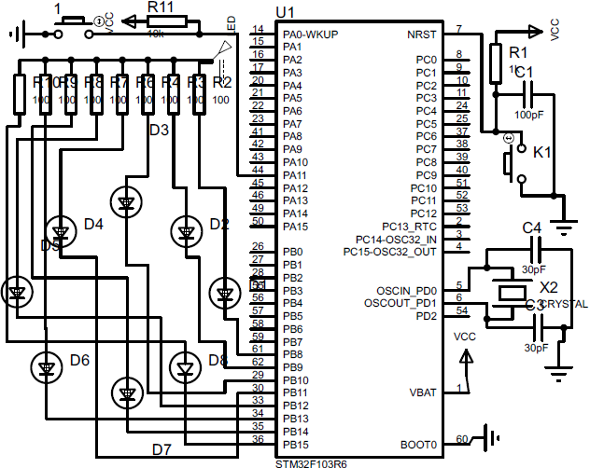
15.2 硬件连接原理图
硬件连接电路图如图所示，外部中断连接到端口PA11引脚，8个LED灯分别接到PB8~PB15上，需要配置GPIO端口PB8~PB15为输出模式，PA11为外部中断。
Notes:
电子系统应用非常广泛，它给我们的生活带来了非常大的变化

Slide 5
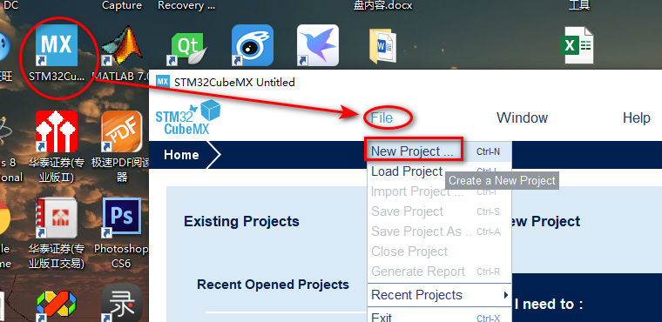
15.3 CubeMX配置
15.3.1 CubeMX新建工程及STM32选型
Notes:
电子系统应用非常广泛，它给我们的生活带来了非常大的变化

Slide 6
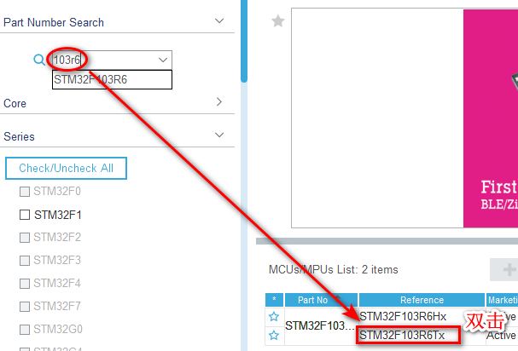
输入对应型号的关键字找到对应的芯片，如图15-3所示。第一次选择芯片后，会安装相关驱动，需要等待几分钟。选择对应的型号后双击即可。
Notes:
电子系统应用非常广泛，它给我们的生活带来了非常大的变化

Slide 7
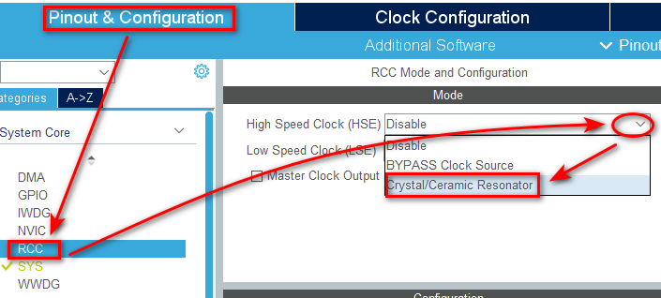
15.3.2 时钟源及端口配置
选择外部晶振作为高速时钟
Notes:
电子系统应用非常广泛，它给我们的生活带来了非常大的变化

Slide 8
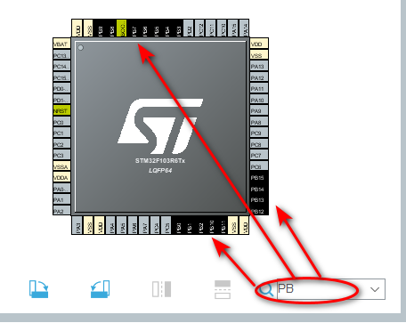
15.3.2 时钟源及端口配置
右下角输入“PB”快速查找引脚。上滚鼠标滚轮，可以放大引脚图，左键单击拖拽鼠标可以移动引脚图。
Notes:
电子系统应用非常广泛，它给我们的生活带来了非常大的变化

Slide 9
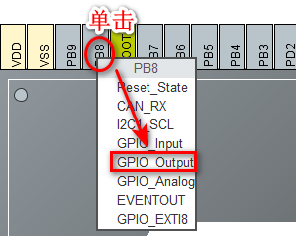
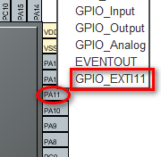
15.3.2 时钟源及端口配置
通过放大、移动找到PB8引脚后，单击并选择输出模式，如图15-6所示。用同样的方法，将PB9~15也设置成输出模式。将PA11设置为中断模式，如图15-7所示。快捷菜单中 “Reset_State”命令，表示取消设置。
Notes:
电子系统应用非常广泛，它给我们的生活带来了非常大的变化

Slide 10
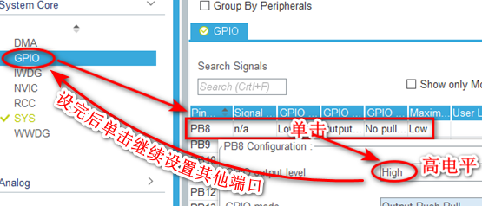
15.3.2 时钟源及端口配置
PB8默认选择高电平，LED灯灭，单击左侧“GPIO”后，会回到端口列表，对其余PB9~15端口采用相同的设置。
Notes:
电子系统应用非常广泛，它给我们的生活带来了非常大的变化

Slide 11
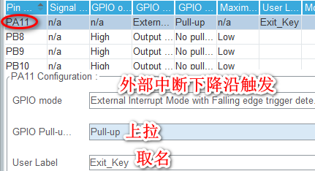
15.3.2 时钟源及端口配
用类似的方法对PA11进行外部中断配置，默认上拉即高电平。
Notes:
电子系统应用非常广泛，它给我们的生活带来了非常大的变化

Slide 12
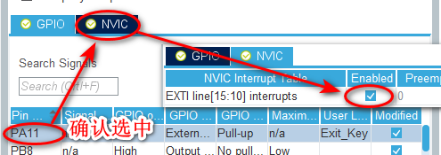
15.3.3 CubeMX中断配置
确认选中外部中断引脚后，再使能外部中断。
Notes:
电子系统应用非常广泛，它给我们的生活带来了非常大的变化

Slide 13
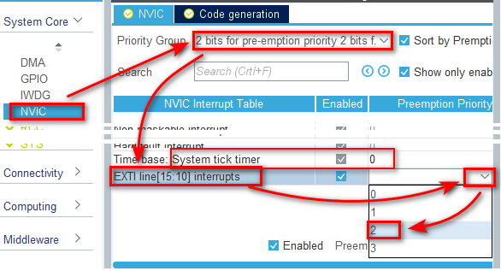
15.3.3 CubeMX中断配置
进一步配置中断分组，抢占优先级，如图15-11所示，注意外部中断的抢占优先级要设置得比较低，此处设置为“2”。
注意，图中，在“EXTI line[15:10] interrrupts”的上方，“Time base: System tick timer”即systick默认抢占优先级为“0”。
Notes:
电子系统应用非常广泛，它给我们的生活带来了非常大的变化

Slide 14
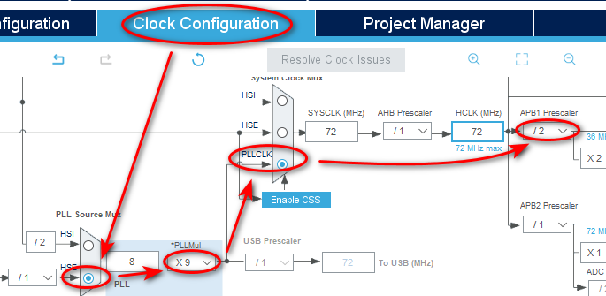
15.3.4 CubeMX时钟树配置
在CubeMX中配置时钟树时，由于采用了可视化界面，时钟树上各路片内外设时钟一目了然，配置参数如图所示。注意：能够选择“HSE”按钮的前提是要先将外部晶振作为时钟源。重点注意APB1和APB2的时钟频率，大部分片内外设挂靠在该时钟分支。
Notes:
电子系统应用非常广泛，它给我们的生活带来了非常大的变化

Slide 15
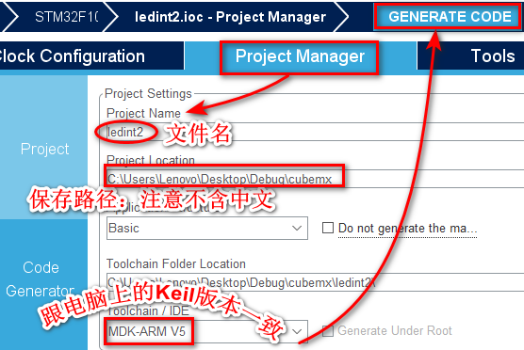
15.3.5 工程输出配置
在生成代码之前需要进行文件名、输出目录、生成类型等配置，如图所示，配置完相关输出设置后选择“GENERATE CODE”生成代码。
Notes:
电子系统应用非常广泛，它给我们的生活带来了非常大的变化

Slide 16
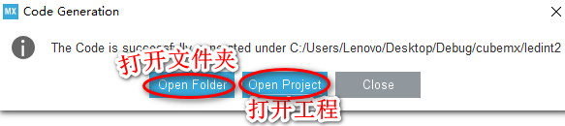
15.3.5 工程输出配置
在生成代码之前需要进行文件名、输出目录、生成类型等配置，如图所示，配置完相关输出设置后选择“GENERATE CODE”生成代码。
等待一会儿，会成功生成代码，可以打开工程所在的文件夹，也可以点击打开生成的工程。
Notes:
电子系统应用非常广泛，它给我们的生活带来了非常大的变化

Slide 17
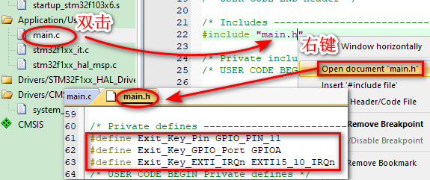
（1）自动定义常量
打开main.h文件，查看CubeMX自动生成的常量定义
Notes:
电子系统应用非常广泛，它给我们的生活带来了非常大的变化

Slide 18
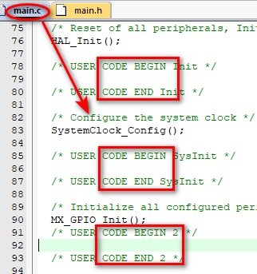
（2）用户代码区
注意main.c中很多注释 “USER CODE BEGIN…”及“USER CODE END…”，如图所示，这些注释成对出现，为用户代码编写区。当用户配置CubeMX出现错误，需要重新生成代码后， “…BEGIN…”和“…END…”之间的代码不会改变，其他代码会改变或者被删除。
Notes:
电子系统应用非常广泛，它给我们的生活带来了非常大的变化

Slide 19
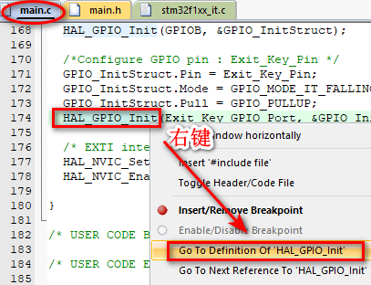
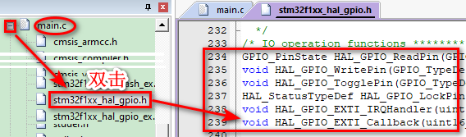
（3）HAL库函数查看
操作过程与标准库方法一致，配置参数的代码与标准库也基本一致，当然HAL函数库里所有函数前面多了关键字“HAL_”。
可以右键查看其注释，了解其功能。
若英文不熟悉的话，可以通过百度搜索一下，或者通过翻译软件翻译一下。英文注释每次遇到了需要读懂，通过学习几个实例之后，就很容易看懂。在实际的工程项目中，会用到其他公司的芯片，相关的技术资料会非常少，可能只有英文资料及代码实例。
Notes:
电子系统应用非常广泛，它给我们的生活带来了非常大的变化

Slide 20
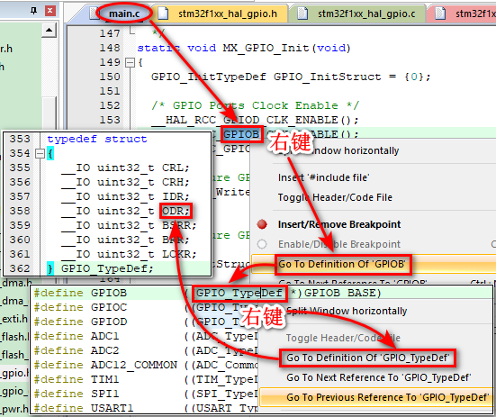
（4）GPIO端口整体赋值
HAL库中没有对GPIO端口的16个引脚整体赋值的函数，可以通过对GPIO的数据寄存器（ODR）进行赋值，追踪数据寄存器（ODR）的方法如图所示。先选定“GPIOB”（选GPIOA、GPIOC或GPIOD均可），右键进入其定义，再选定“GPIO_TypeDef”，再次右键进入其定义，可以查到GPIO的寄存器ODR。例如，对ODR寄存器的高8位赋值“1”，低8位赋值“0”代码如下：
GPIOB->ODR =0xff00; //0x表示十六进制
端口B的状态：PB15~ PB 8全部为“1”，PB7~ PB0全部为“0”。
Notes:
电子系统应用非常广泛，它给我们的生活带来了非常大的变化

Slide 21
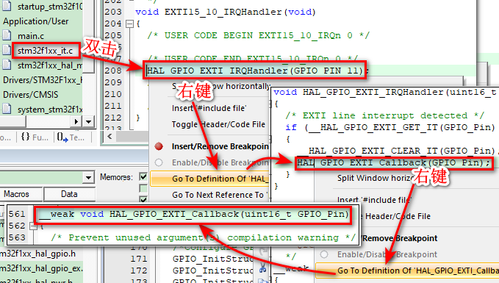
（5）中断
HAL库中断只需要重新定义回调函数并编程即可，大大简化了编程方式。追踪到回调函数如图所示，回调函数定义如下：
__weak void HAL_GPIO_EXTI_Callback(uint16_t GPIO_Pin)
回调函数的前面加上了__weak 修饰符，用户可以在用户文件中重新定义一个同名函数，最终编译器编译的时候，会选择用户定义的函数，如果用户没有重新定义这个函数，那么编译器就会执行__weak 声明的函数，并且编译器不会报错。
从追踪回调函数的过程可以看到，只要中断发生，就会调用回调函数，用户只需要复制该回调函数的头部（“__weak”不复制），重新定义该函数即可。在定时器、串口等中断程序的编写中，均采用相同的方法。
Notes:
电子系统应用非常广泛，它给我们的生活带来了非常大的变化

Slide 22
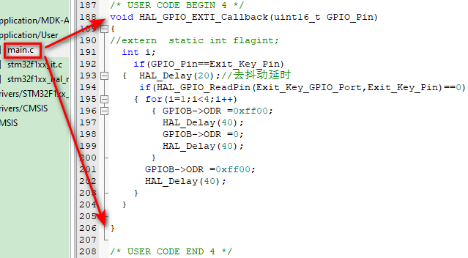
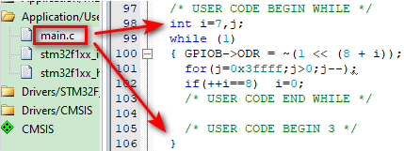
15.5代码实现
实现功能：用LED灯组成环形圆圈，LED灯沿圆圈跑动，当按下按键之后，产生外部中断，所有LED灯闪烁三次，LED灯沿圆圈继续跑动。
重新定义中断回调函数如右图所示，实现每按一次按键，所有LED灯自动闪烁3次。
在main（）函数中编写的代码如图所示，实现LED灯循环点亮，每点亮一个灯延时一会儿，可以根据实验现象适当调整延时时间。
Notes:
电子系统应用非常广泛，它给我们的生活带来了非常大的变化

Slide 23
15.5代码实现
中断回调函数编程时，需要注意以下几点说明：
（1）延时函数：HAL_Delay( )是毫秒级延时，不需要用户自己编写，直接调用即可，延时函数是通过systick中断改变其延时。由于systick中断抢占优先级为0（如图15-11所示），外部中断抢占优先级若设为0，则“HAL_Delay(20)”延时将无法正确执行。
（2）回调函数中按键的判断：由于所有外部中断都调用同一个回调函数，当涉及多个外部中断时，回调函数编程时，需要读取引脚的状态，判断某按键是否按下，本例程判断语句如下：
if(HAL_GPIO_ReadPin(Exit_Key_GPIO_Port,Exit_Key_Pin)==0)
Notes:
电子系统应用非常广泛，它给我们的生活带来了非常大的变化

Slide 24
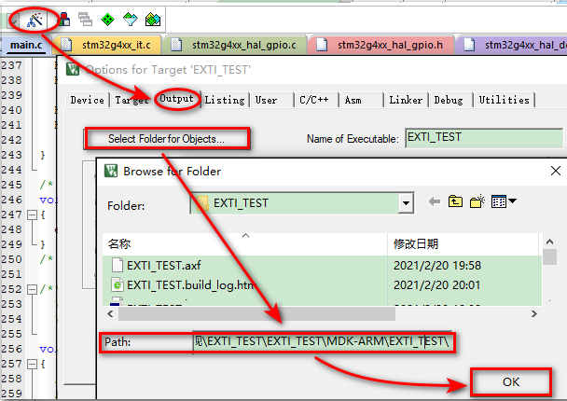
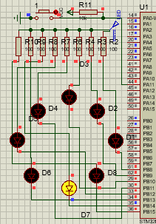
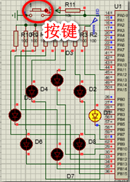
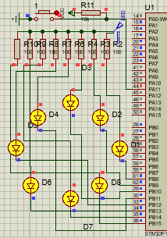
15.6程序调试
Keil中其他设置均采用默认值，直接编译链接生成hex文件，加载hex文件（文件位置如图所示）到Proteus中观察实验现象，如图所示。当我们按下按键后，会看到所有LED灯闪烁3次。
Notes:
电子系统应用非常广泛，它给我们的生活带来了非常大的变化

